Slide 1
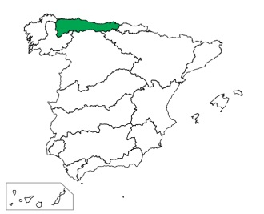
Demarcación Hidrográfica del Cantábrico Occidental
Tercer ciclo de planificación hidrológica
Esquema de Temas Importantes
25 de septiembre de 2020
Notes:
CAMBIAR MAPA

Slide 2
Objetivos de la planificación hidrológica
Sus objetivos principales son alcanzar el buen estado en las masas de agua y prevenir su deterioro, así como promover el uso sostenible del agua, atendiendo las demandas actuales y futuras y garantizando su calidad.
Asimismo, contribuye a prevenir los efectos de fenómenos extremos como inundaciones y sequías.

Slide 3
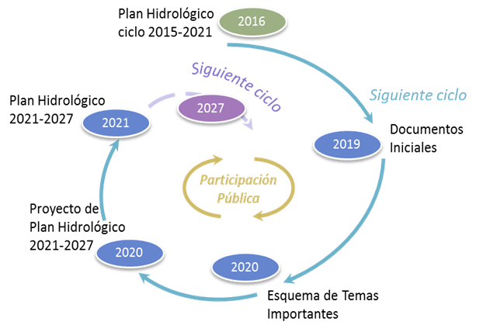
Proceso de Planificación Hidrológica
Se recuerda que el plazo de consulta publica está prorrogado hasta el 30 de octubre.
FASE ACTUAL

Slide 4
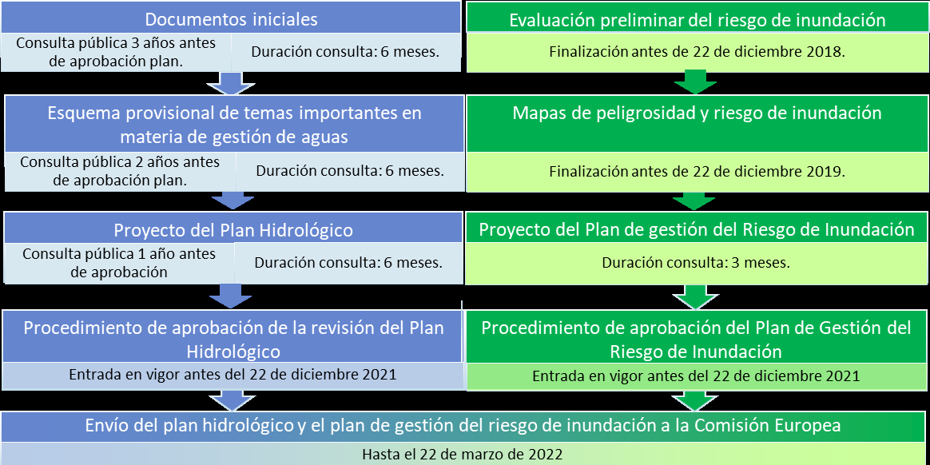
Etapas del proceso de planificación hidrológica

Slide 5
Objetivos del Esquema de Temas Importantes
Identificar los principales problemas relacionados con la gestión del agua en cada demarcación, así como las posibles alternativas de solución.
Identificar, definir y valorar los principales problemas de la demarcación hidrográfica
Objetivos
del E.T.I.
Plantear y valorar las posibles alternativas de actuación para solucionar los problemas
Concretar posibles decisiones a adoptar en la posterior configuración del Plan Hidrológico

Slide 6
Planteamiento del Esquema de Temas Importantes
CONSEJO DEL AGUA DE LA DEMARCACIÓN
Propuestas y sugerencias de las partes interesadas
Esquema provisional de Temas Importantes
Esquema de Temas Importantes
Observaciones de la Consulta Pública

Slide 7
Contenido del Esquema de Temas Importantes
Descripción y localización del problema.
Naturaleza y origen de las presiones generadoras del problema, incluyendo los sectores y actividades generadoras.
Planteamiento de alternativas, incluyendo los sectores y actividades afectadas por las posibles soluciones:
Previsible evolución del problema bajo el escenario tendencial (alternativa 0).
Soluciones alternativas, en su caso.
Decisiones que pueden adoptarse de cara a la configuración del futuro Plan.
Temas relacionados
Memoria
Introducción
Elementos y planteamiento
Temas importantes
Presiones e impactos y sectores de riesgo para los objetivos
Directrices para revisión del PH
Anexo I
Cada una de las 18 fichas

Slide 8
Temas Importantes del tercer ciclo
I. Cumplimiento de objetivos medioambientales | 1 | Contaminación de origen urbano
 | 2 | Contaminación puntual por vertidos industriales
 | 3 | Contaminación difusa
 | 4 | Otras fuentes de contaminación
 | 5 | Alteraciones hidromorfológicas y ocupación del dominio público
 | 6 | Mantenimiento de caudales ecológicos
 | 7 | Especies alóctonas invasoras
 | 8 | Protección de hábitat y especies asociadas a zonas protegidas
II. Atención de las demandas y racionalidad del uso | 9 | Abastecimiento urbano y a la población dispersa
 | 10 | Adaptación de los escenarios de aprovechamiento a las previsiones de Cambio Climático
 | 11 | Otros usos
III. Seguridad frente a fenómenos extremos | 12 | Inundaciones
 | 13 | Sequías
 | 14 | Otros fenómenos adversos
IV. Conocimiento y gobernanza | 15 | Coordinación entre administraciones
 | 16 | Recuperación de costes y financiación del programa de medidas
 | 17 | Mejora del conocimiento
 | 18 | Sensibilización, formación y participación pública

Slide 9
PARTICIPACIÓN ACTIVA
Previsión inicial de talleres de participación activa dinamizados por empresa especializada:
Temática de los talleres | Fecha | Lugar | Horario
Saneamiento y depuración de aguas residuales, otras fuentes de contaminación y protección de hábitats | 22/ abril | Oviedo | 17:00-20:00
Satisfacción de las demandas. Fenómenos extremos | 23/ abril | Oviedo | 17:00-20:00
Satisfacción de las demandas. Fenómenos extremos | 30/ abril | Santander | 17:00-20:00
Saneamiento y depuración de aguas residuales, otras fuentes de contaminación y protección de hábitats | 7/ mayo | Santander | 17:00-20:00
SUSPENDIDOS

Slide 10
PARTICIPACIÓN ACTIVA
Taller general mediante videoconferencia (WEBINAR)
6-abr-20 | ETI Cantábrico Occidental | Webinar | -
4 talleres temáticos mediante videoconferencia (ZOOM) dinamizados por empresa especializada:
Temática de los talleres | Fecha | Horario
Saneamiento y depuración de aguas residuales y otras fuentes de contaminación | 25/ septiembre | 10:00-12:30
Fenómenos extremos. | 29/ septiembre | 10:00-12:30
Protección de hábitats y especies. | 15/ octubre | 10:00-12:30
Satisfacción de las demandas. | 20/ octubre | 10:00-12:30

Slide 11
DENTRO DEL BLOQUE I DEL EPTI
Cumplimiento de objetivos medioambientales
Temas relacionados con el taller:
Tema 5. Alteraciones hidromorfológicas
Tema 6. Mantenimiento de caudales ecológicos
Tema 7. Especies alóctonas e invasoras
Tema 8. Protección de hábitats y especies asociadas a zonas protegidas

Slide 12
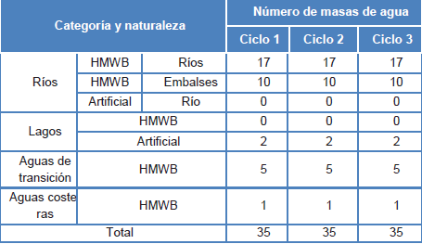
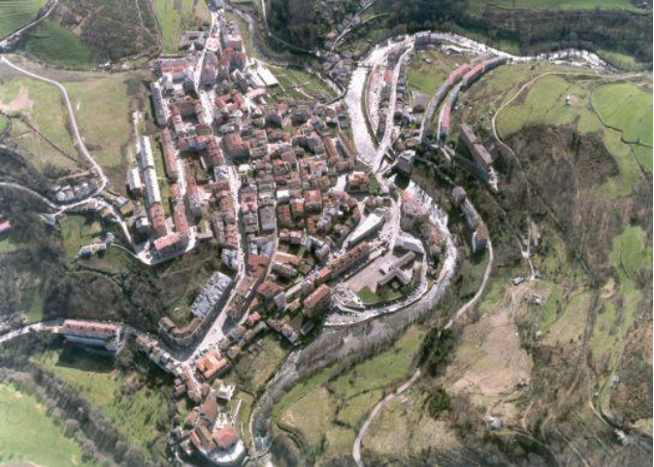
Alteraciones hidromorfológicas
El relieve de la DH del Cantábrico Occidental unido a la alta densidad de población en espacios próximos a los ríos y al litoral cantábrico, han provocado que las vegas fluviales y estuarios hayan sido ocupadas por usos urbanos e industriales, vías de comunicación e infraestructuras, ganándole terreno al mar, ocupando grandes superficies intermareales y produciendo canalizaciones, coberturas y soterramientos de relevancia en diferentes masas de agua tipo rio. Las ocupaciones y actuaciones provocan a su vez una eliminación de la cobertura vegetal en las riberas fluviales.
En algunos casos la alteración morfológica es de tal magnitud que las medidas necesarias para la reversión se consideran inviables y se han designado 35 masas de agua como “masa de agua muy modificada”.

Slide 13
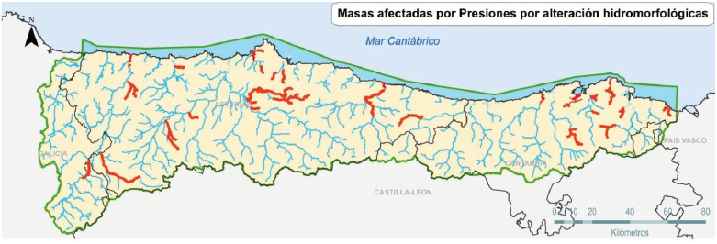
Alteraciones hidromorfológicas
DIAGNÓSTICO DEL EpTI
Presencia de aprovechamiento hidroeléctrico: obstáculos, canalizaciones y desvíos.
Necesidad de mejora de las condiciones morfológicas de los ecosistemas. Compatibilidad entre estado y protección de personas y bienes.
ASPECTOS A ABORDAR:
Canalizaciones coberturas y soterramientos
Construcción de defensas y encauzamientos - invasión de zona de servidumbre
Presas y azudes en desuso
Protección de las personas y bienes
Ocupación del dominio público marítimo terrestre
Mejora del conocimiento

Slide 14
DECISIONES PARA EL PLAN HIDROLÓGICO
ASPECTOS NORMATIVOS Y DE GESTIÓN:
Mejorar la relación entre las presiones hidromorfológicas y el estado de la masa de agua.
Actualización del inventario de presiones hidromorfológicas y caracterización hidromorfológica de los ríos.
Aplicación del nuevo protocolo de hidromorfología a las masas de agua de la categoría río.
Análisis detallado de las masas de agua muy modificadas. medidas de mitigación para alcanzar el buen potencial ecológico.
Revisar el marco normativo estatal existente para favorecer la eliminación de presiones hidromorfológicas de infraestructuras obsoletas.

Slide 15
DECISIONES PARA EL PLAN HIDROLÓGICO
PROGRAMA DE MEDIDAS Y ACTUACIONES:
Estudios del grado de eficacia de nuevos sistemas para la permeabilización de obstáculos (PH vigente).
Soluciones Basadas en la Naturaleza.
Estrategia de Infraestructuras Verdes.
Priorizar actuaciones de mejora de la hidromorfología fluvial en los espacios de la Red Natura 2000 (Planes de Gestión), en las reservas naturales fluviales (RNF) y en las ARPSI.
Recuperación de espacios deteriorados (Vegetación de ribera)
Limitaciones a determinados usos.
Extensión de la anchura de márgenes, mediante acuerdos con titulares.
Incremento de la permeabilización de las estructuras transversales, incorporando sistemas de ayuda al paso de la fauna piscícola como escalas de peces, o incluso el derribo en caso de abandono para mejorar la franqueabilidad de los mismos.

Slide 16
DENTRO DEL BLOQUE I DEL EPTI
Cumplimiento de objetivos medioambientales
Temas relacionados con el taller:
Tema 5. Alteraciones hidromorfológicas
Tema 6. Mantenimiento de caudales ecológicos
Tema 7. Especies alóctonas e invasoras
Tema 8. Protección de hábitats y especies asociadas a zonas protegidas

Slide 17
Mantenimiento de caudales ecológicos
La aprobación del Plan de Implantación y Gestión Adaptativas (PIGA) de los caudales ecológicos ha supuesto la notificación de los regímenes de caudales ecológicos a respetar a los titulares de todos los aprovechamientos, y está en proceso su cumplimiento o la tramitación de las actuaciones que deben acometer los diferentes usuarios, para la adaptación de los órganos de desagüe de las presas a las características de los regímenes ecológicos de caudales establecidos.
Se está trabajando en el perfeccionamiento del régimen de caudales ecológicos:
Actualización de la información hidrológica
Revisión de la relación entre regímenes de caudales ecológicos vigentes y estado ecológico de las masas de agua
Realización de nuevos estudios de hábitat, incluyendo nuevas masas estratégicas
Análisis de las diferentes metodologías hidrológicas y su sensibilidad ante fenómenos o valores extremos y los posibles efectos del cambio climático
Avanzar en la mejora de los caudales ecológicos en las reservas naturales fluviales y en espacios de la Red Natura 2000, respondiendo a sus exigencias ecológicas y manteniendo a largo plazo las funciones ecológicas de las que dependen

Slide 18
DECISIONES PARA EL PLAN HIDROLÓGICO
El Plan Hidrológico debe avanzar en la determinación del resto de elementos que exige la IPH:
Para los ríos:
Caudales de crecida, con objeto de controlar y favorecer todos los elementos que definen la hidromorfología y calidad de los hábitats de las masas de agua.
Tasa de cambio, con objeto de evitar los efectos de variaciones bruscas de los caudales.
Para las aguas de transición:
Caudales mínimos y su distribución temporal, con el objetivo de mantener condiciones del hábitat y controlar la penetración de la cuña salina aguas arriba.
Caudales altos y crecidas que favorezcan la dinámica sedimentaria.
Para los lagos y zonas húmedas:
Variaciones estacionales e interanuales de la superficie encharcada y de la profundidad.
Variaciones estacionales e interanuales de la composición química del agua.
Funcionamiento hidrogeológico y balance hídrico.
Composición y estructura de las comunidades biológicas (hábitat y especies).
RELACIÓN EXISTENTE ENTRE EL RÉGIMEN DE CAUDALES ECOLÓGICOS Y EL ESTADO DE LAS MASAS DE AGUA.
AJUSTE/MEJORA de CAUDALES ECOLÓGICOS EN ZONAS PROTEGIDAS Y ESTUDIOS DE PERFECCIONAMIENTO
CONOCIMIENTO NECESIDADES HÍDRICAS DE ESPECIES ASOCIADAS A CURSOS FLUVIALES

Slide 19
DENTRO DEL BLOQUE I DEL EPTI
Cumplimiento de objetivos medioambientales
Temas relacionados con el taller:
Tema 5. Alteraciones hidromorfológicas
Tema 6. Mantenimiento de caudales ecológicos
Tema 7. Especies alóctonas e invasoras
Tema 8. Protección de hábitats y especies asociadas a zonas protegidas

Slide 20
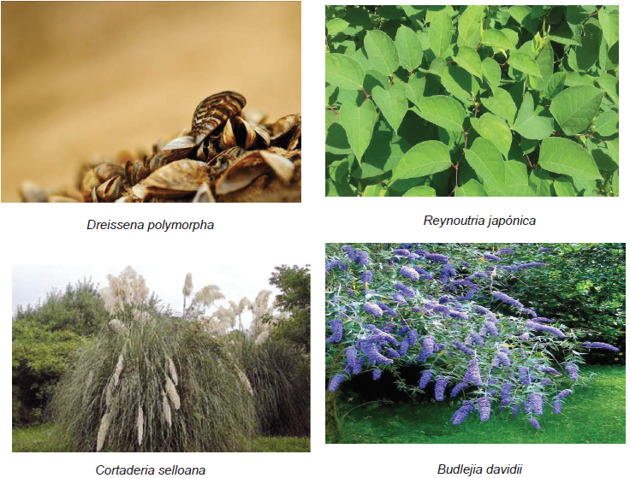
Especies alóctonas e invasoras
En la DH del Cantábrico Occidental, la presencia de especies exóticas invasoras es numerosa. 148 masas de agua tipo río con presencia de una o más especies.

Slide 21
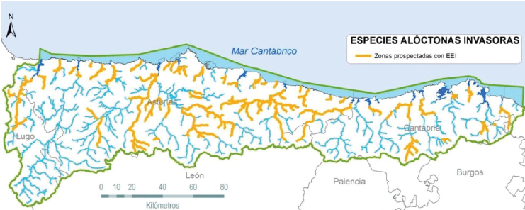
Especies alóctonas e invasoras
Trabajos de recopilación y ordenación de la información existente sobre especies exóticas invasoras vegetales presentes en el ámbito de la Confederación Hidrográfica del Cantábrico. Año 2020.
Estrategia de actuación para tratamiento y erradicación, cuando sea posible, en tramos de mayor interés ambiental y en relación con el estado de las masas de agua.

Slide 22
DECISIONES PARA EL PLAN HIDROLÓGICO
Elaboración y desarrollo de estrategias y planes integrados (Estrategia de control y eliminación de especies vegetales exóticas e invasoras de la CHC).
Impulsar actuaciones para la lucha contra las especies invasoras tratando de que todas las actuaciones sean claramente enmarcadas en las estrategias y planes integrados, evitando la dispersión detectada en ocasiones en relación con algunas especies.
La necesidad de información más precisa.
Coordinación de competencias de las Administraciones.
Sistema Europeo de Notificación de especies Exóticas (EASIN NOTSYS).
Integrar los resultados del primer Informe sexenal realizado en cumplimiento del artículo 24 del Reglamento (UE) nº 1143/2014.
Conocimientos generados por proyectos financiados con fondos europeos como Life INVASAQUA, o Life Stop Cortaderia.
Elaborar fichas de análisis de riesgos de EEI.

Slide 23
DENTRO DEL BLOQUE I DEL EPTI
Cumplimiento de objetivos medioambientales
Temas relacionados con el taller:
Tema 5. Alteraciones hidromorfológicas
Tema 6. Mantenimiento de caudales ecológicos
Tema 7. Especies alóctonas e invasoras
Tema 8. Protección de hábitats y especies asociadas a zonas protegidas

Slide 24
Protección de hábitats y especies asociadas a zonas protegidas
En la Demarcación Hidrográfica del Cantábrico Occidental existen actualmente 20 Zonas de Especial Protección para las Aves (ZEPA), 56 Zonas Especiales de Conservación (ZEC) y 23 Lugares de Interés Comunitario (LIC).
Además del cumplimiento de los objetivos generales de la DMA, es necesario el cumplimiento de los objetivos específicos establecidos en los planes de gestión elaborados y aprobados específicamente para cada una de esas zonas protegidas.
ASPECTOS A ABORDAR:
Presiones significativas: contaminación urbana, industrial y difusa, alteraciones hidromorfológicas y captaciones y derivaciones.
Mejorar la coordinación de las medidas de gestión.
Mejorar la información y el acceso a la misma.
Redes de control. Programa de control y seguimiento de las Zonas Protegidas.

Slide 25
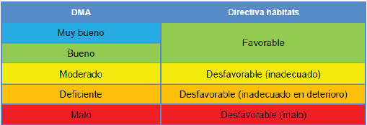
Protección de hábitats y especies asociadas a zonas protegidas
ESTADO ECOLÓGICO ESTADO DE CONSERVACIÓN
Debe mejorarse la determinación del estado favorable de las zonas protegidas.

Slide 26
DECISIONES PARA EL PLAN HIDROLÓGICO
Coordinación e integración de las medidas de gestión de los ZEC y ZEPA en la planificación hidrológica.
Compatibilidad de los objetivos de ambos instrumentos.
Detallar para cada espacio de la Red Natura 2000 incluido en el RZP:
Definición y priorización de medidas y actuaciones.
Compromiso de financiación y calendario.
Sistema de contabilidad analítica para seguimiento de las actuaciones.
Consolidación del Registro de Zonas Protegidas como referencia obligada de cualquier estudio en la demarcación.
Desarrollo de un programa de control y seguimiento de las Zonas Protegidas.
Refuerzo de red de control y seguimiento de las Zonas Protegidas.
Análisis de deterioro temporal sobre Red Natura.
Planes de recuperación y conservación de especies amenazadas.
Estado de conservación de los humedales (INZH).
Planes de Recuperación de la anguila europea.

Slide 27
Encuesta en: https://es.surveymonkey.com/r/ETI_CHCantabrico_COC
Tercer ciclo de planificación hidrológica
Esquema de Temas Importantes
VUESTRAS APORTACIONES SON MUY IMPORTANTES

